Slide 1
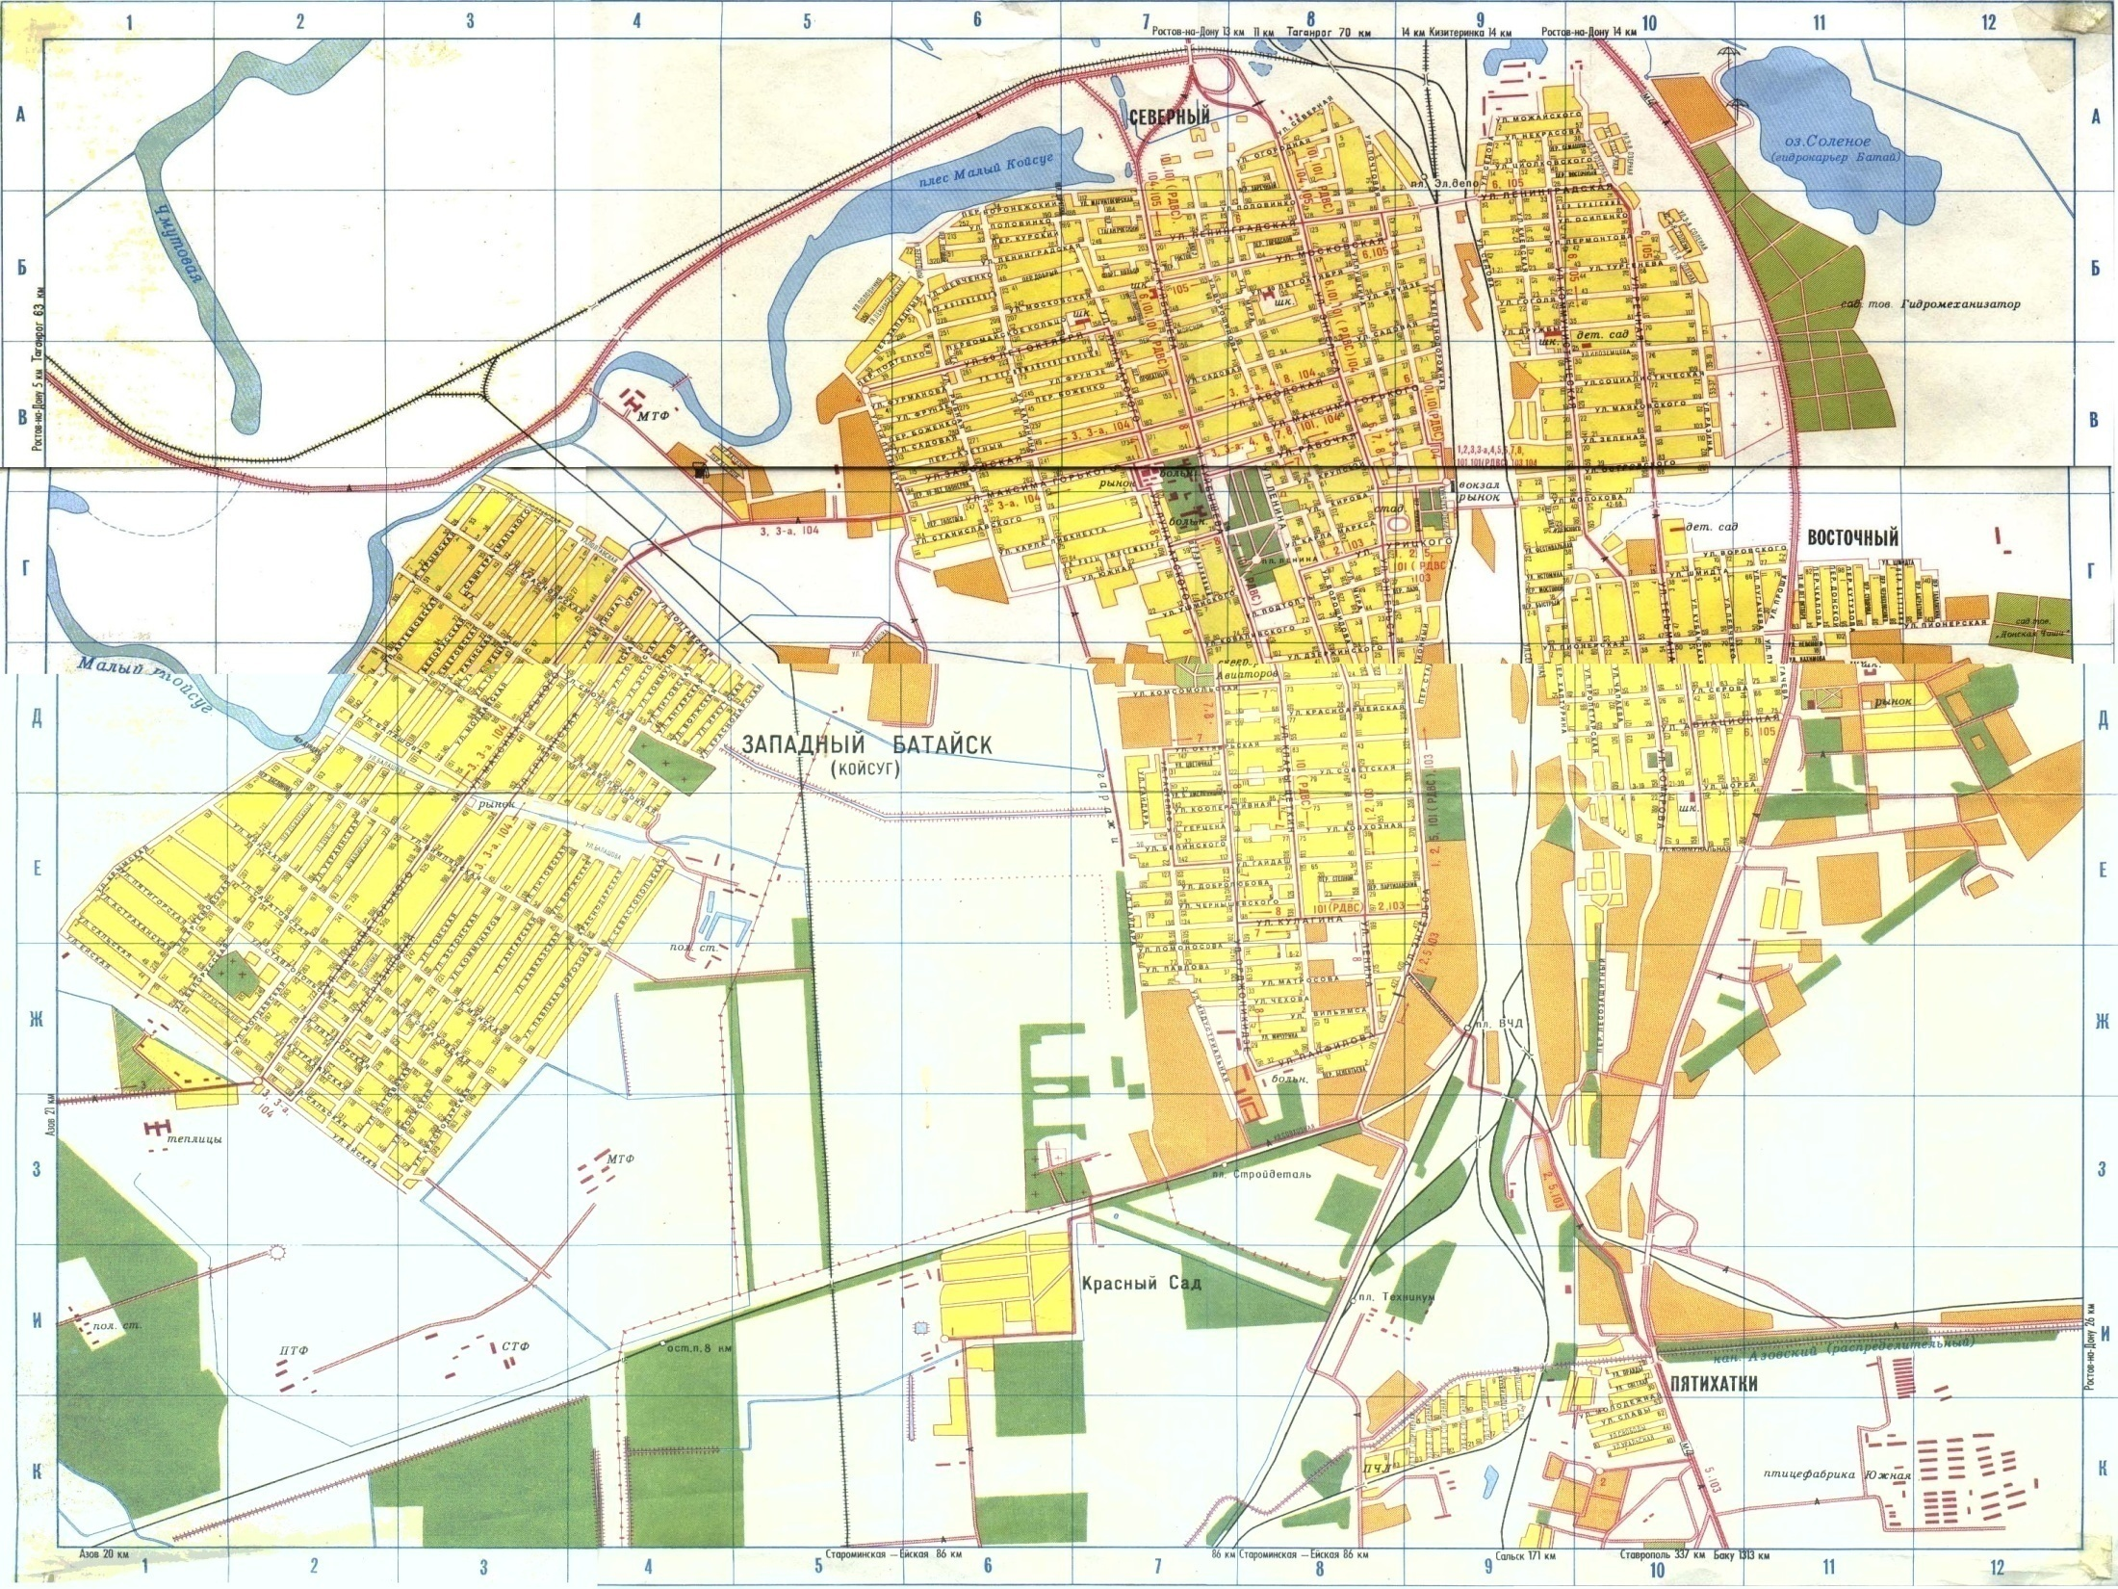

«О бюджете города Батайска
на 2022 год и на плановый период 2023 и 2024 годов»

Slide 2
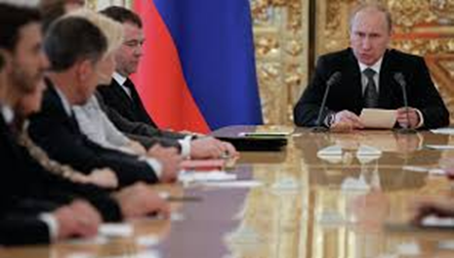

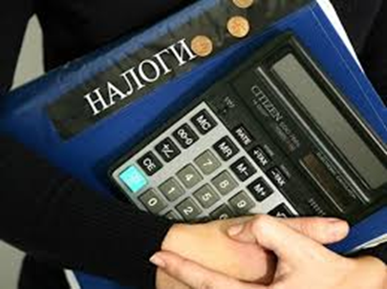


Документы, на основании которых составляется проект бюджета
Бюджетное послание Президента Российской Федерации
Прогноз социально-экономического развития
Основные направления бюджетной политики и города Батайска
Муниципальные программы, проекты муниципальных программ

Slide 3

Основные направления бюджетной политики городского округа
- обеспечение долгосрочной сбалансированности и устойчивости бюджетной системы;
-безусловное исполнение принятых социальных обязательств;
-повышение эффективности бюджетных расходов;
-повышение доступности и качества государственных и муниципальных услуг;
-обеспечение открытости и прозрачности бюджетного процесса и вовлечение в него граждан;
-поддержание умеренной долговой нагрузки на бюджет городского округа

Slide 4
Основные параметры бюджета города Батайска на 2022-2024 годы
млн. рублей
Показатель | Проект бюджета на 2022 год | Проект бюджета на 2023 год | Проект бюджета на 2024 год
I. Доходы, всего | 3 997,6 | 3 873,1 | 3 261,7
- налоговые и неналоговые доходы | 1 289,8 | 1 334,9 | 1 385,3
- безвозмездные поступления из областного бюджета | 2707,8 | 2 538,2 | 1 876,4
II. Расходы, всего | 3 983,5 | 3 842,9 | 3 231,5
III. Дефицит (-), Профицит(+) | 14,1 | 30,2 | 30,2
Notes:
НОВЫЕ ЦИФРЫ

Slide 5
Основные параметры бюджета города Батайска на 2022 год
Доходы бюджета
3 997,6
Расходы бюджета
3 983,5
млн. рублей
Доходы от использования имущества, находящегося в муниципальной собственности
162,7
Налог на доходы физических лиц
430,2
Земельный налог
323,4
Акцизы
14,1
Финансовая помощь из областного бюджета
2707,8
Иные доходы
359,4
Социальная политика
1019,0
Образование
2166,2
Здравоохранение
89,2
Жилищно-коммунальное хозяйство
123,5
Дорожный фонд
183,5
Культура
123,5
Иные расходы
278,6
Notes:
Новые цифры

Slide 6

СТРУКТУРА НАЛОГОВЫХ И НЕНАЛОГОВЫХ ДОХОДОВ
БЮДЖЕТА ГОРОДА В 2022 ГОДУ
млн рублей
11,3%
33,4 %
25,1%
Налог на доходы физических лиц – 430,2
Налоги на совокупный доход – 138,6
Налог на имущество физ.лиц – 46,6
Транспортный налог – 135,4
Земельный налог – 323,4
Иные налоговые и неналоговые
доходы – 69,7
Арендная плата за землю – 145,7
Notes:
новый

Slide 7
Основные налоговые и неналоговые доходы бюджета города Батайска в 2022 году (тыс.рублей)

Slide 8
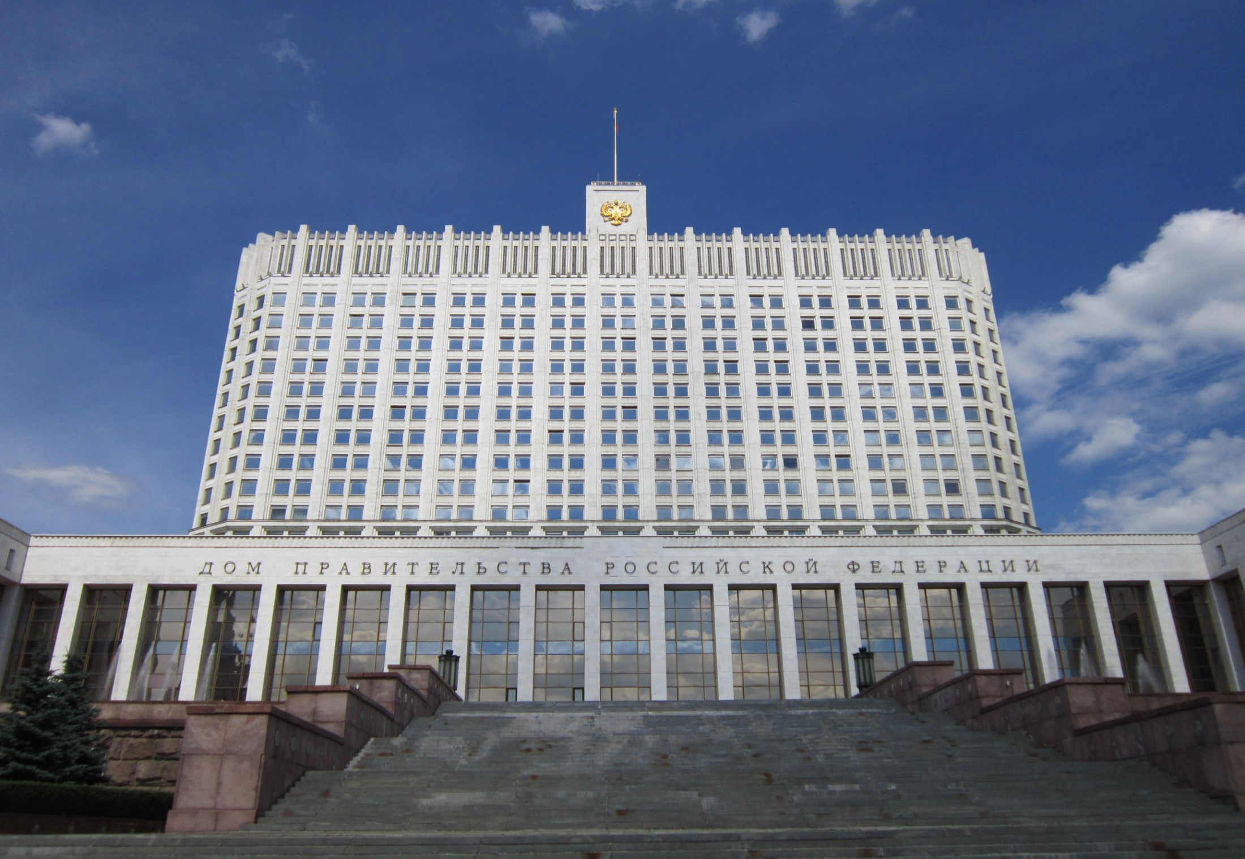
Безвозмездные поступления из областного бюджета
млн. рублей
Наименование | 2022 год (проект) | 2023 год (проект) | 2024 год (проект)
Межбюджетные трансферты ВСЕГО | 2 707,8 | 2 538,2 | 1 876,4
из них:
Дотации | 47,0 | 34,0 | 26,5
Целевые трансферты из областного бюджета | 2 660,8 | 2 504,2 | 1 849,9
Notes:
новый

Slide 9
Расходы бюджета, формируемые в рамках муниципальных программ, и непрограммные расходы, млн.рублей
2022 год
2023 год
2024 год
3 853,3
3638,0
2984,8
204,9
246,7
130,2
расходы бюджета, формируемые в рамках
муниципальных программ города Батайска
непрограммные расходы бюджета города Батайска

Slide 10



















Доля муниципальных программ в общем объеме расходов, запланированных на реализацию муниципальных программ города Батайска в 2022 году
Развитие
образования
55,0 %
Обеспечение качественными жилищно-коммунальными услугами населения города Батайска
1,36%
Экономическое развитие
0,0%
Информационное общество 1,15%
Защита населения и территории от чрезвычайных
ситуаций, обеспечение пожарной безопасности и безопасности людей на водных объектах
0,7%
Обеспечение общественного порядка и противодействие преступности
0,22%
Социальная
поддержка граждан
24,4%
Управление муниципальной собственностью
0,5%
Развитие муниципального управления 0,04%
Развитие здравоохранения
2,3%
Обеспечение доступным и комфортным жильем
населения города Батайска
1,23%
Охрана окружающей среды и благоустройство 0,6%
Энергосбережение и повышение энергетической эффективности
Развитие транспортной
системы
4,8%
Развитие
культуры
5,4%
Молодежная политика и социальная активность
0,03%
Управление муниципальными финансами 0,8%
Развитие
физической культуры
и спорта
0,18%
Формирование современной городской среды
1,3%
Доступная
среда 0,00%
Notes:
новый

Slide 11
Расходы бюджета города Батайска на 2022 год , тыс.руб.

Slide 12





Расходы бюджета города Батайска на социальную сферу в 2022 году
Социальная
сфера
(85,5%)
Образование (54,4%)
Культура, кинематография (3,1%)
Здравоохранение (2,2%)
Физическая культура и спорт (0,2%)
Социальная политика
(25,6%)
Notes:
новый

Slide 13

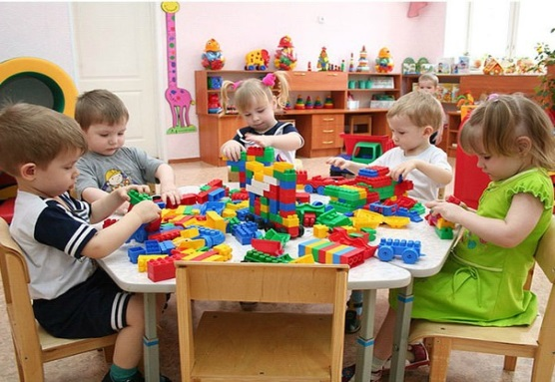

СТРУКТУРА РАСХОДОВ БЮДЖЕТА города батайска
НА ОБРАЗОВАНИЕ В 2022 ГОДУ
47,6 %
38,0 %
9,8 %
2,8%
1,8 %
млн. рублей
Дошкольное образование – 822,1
Профессиональная подготовка, переподготовка и повышение квалификации – 0,2
Общее образование – 1031,7
Дополнительное образование – 212,5
Молодежная политика – 38,4
Другие вопросы в области образования – 61,3
Notes:
новый

Slide 14
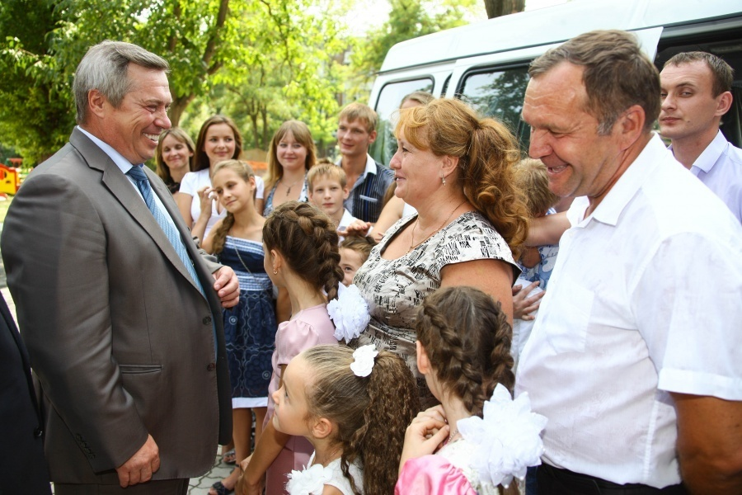
Структура расходов бюджета города Батайска в 2022 году на социальную политику
654,9 млн. рублей
270,5 млн. рублей
29,6млн. рублей
Notes:
новый

Slide 15
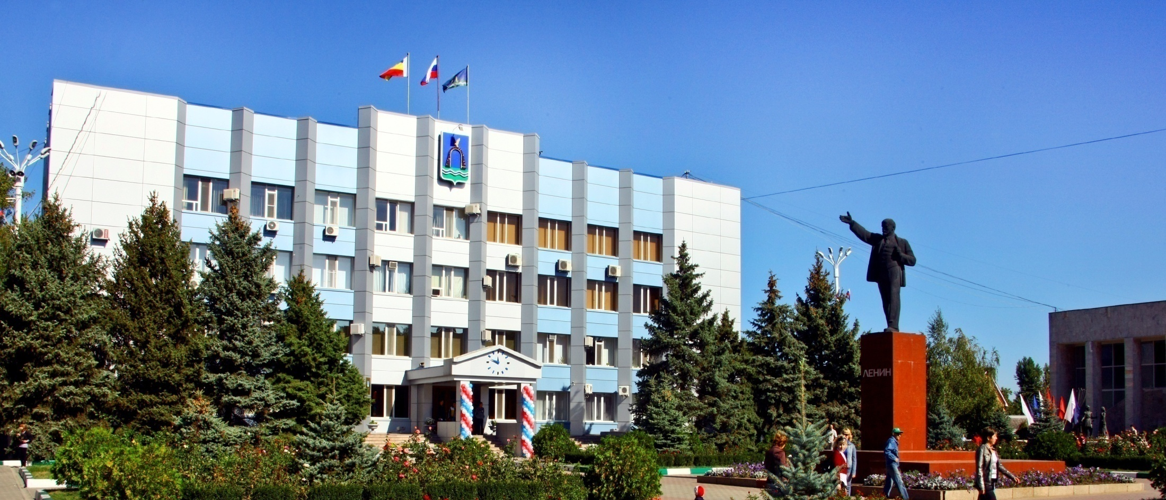
Организация исполнительно-распорядительных функций
29 638,3
Пособие при рождении 1-го ребенка
137 659,8
Пособие на рождение ребенка и уход за ребенком до 1.5 лет
45 448,5
Пособия на 3-го ребенка
59 150,9
Детские пособия 49 429,6
Ежемесячные выплаты на детей от 3-х до 7-ми лет
194 071,7
Льготы Ветеранам труда, ветеранам труда РО 121 060,9
Субсидии на оплату ЖКУ
64 243,8
Субсидии ЦСО
55 998,9
ЖКУ отдельным категориям граждан
67 977,1
Льготы многодетным
20 409,9
Иные меры соц. поддержки
173 905,0
Социальная политика
2022 год
1 018 994,4тыс.руб.

Slide 16
Межбюджетные трансферты городу Батайску на 2022 год
Дотации
47,0млн. рублей
Дорожное хозяйство
33,9 млн. рублей
Субсидии
508,4 млн. рублей
2707,8 млн. рублей
Организация бесплатного питания учащихся начальных классов
72,7 млн. рублей
Капитальный ремонт
2 объектов
22,8 млн. рублей
Иные межбюджетные трансферты
49,6 млн. рублей
Прочие направления 72,2 млн. рублей
Приобретение оборудования
66,8 млн. рублей
Субвенции на переданные полномочия
2 102,8 млн. рублей
Строительство и реконструкция
1 объект
240,0 млн. рублей
Notes:
новый

Slide 17
Расходы бюджета города Батайска на плановый период, тыс. рублей

Slide 18
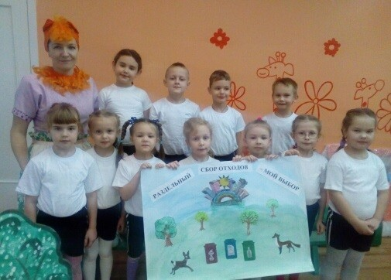
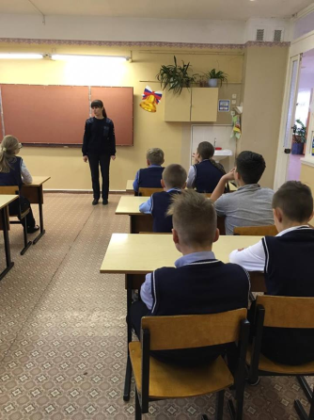
Расходы на образование
Расходы на образование занимают самую большую
долю в расходах бюджета.
2022 год- 2 166 216,2 тыс. рублей или 54,4 процента
2023 год- 1 908 154,8тыс. рублей (49,7 процента)
2024 год- 1 859 403,3тыс. рублей (57,5 процента)

Slide 19
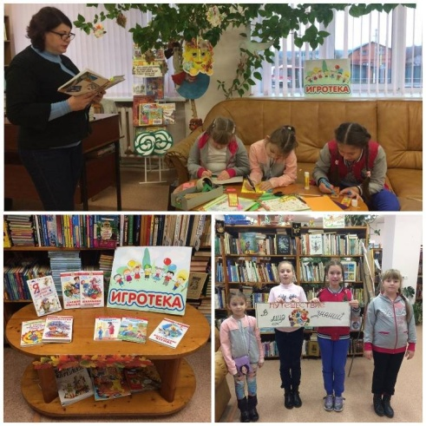
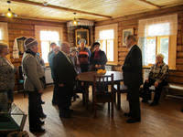
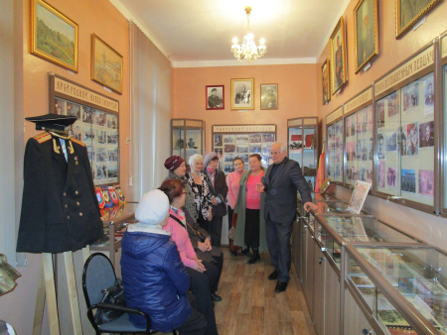
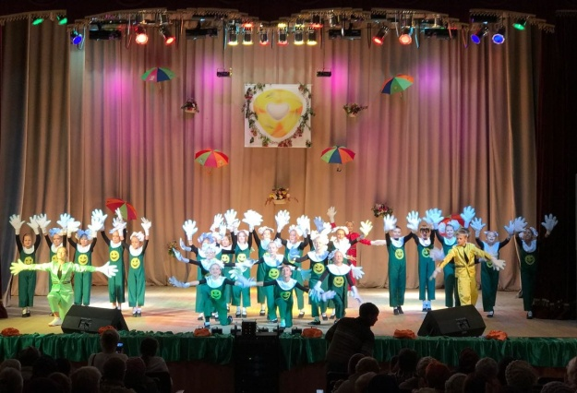
Расходы на культуру
2022 год- 123 545,3 тыс .рублей
2023 год- 120 531,6 тыс. рублей
2024 год- 120 841,2 тыс. рублей
Расходы включают содержание учреждений культуры, проведение различных мероприятий

Slide 20


Расходы на социальную политику
2022 год- 1 018 994,4тыс.рублей
2023 год- 1 025 247,5тыс.рублей
2024 год- 578 071,4тыс.рублей включают расходы на обеспечение мер социальной поддержки отдельных категорий граждан, выплату субсидий за жилищно-коммунальные услуги, доплату к пенсиям муниципальным служащим, обеспечение жилыми помещениями детей-сирот

Slide 21
Расходы на здравоохранение
2019 год – 89 312,0тыс. рублей
2020 год -130 114,9тыс. рублей
2021 год – 15 540,8тыс. рублей

